Slide 1




#TRAVELTECH
#TOURISTROUTE
#HOTEL
sukharev.d.a@mail.ru
@denis_sukharev
+7 923 484 83 65

Slide 2

02 / Проблема
Планировать туристическую поездку – сложно!
Отсутствует
сервис для ПОЛНОГО проектирования туристической поездки
Учёт огромного количества информации
От 5 до 20 различных источника
Требуется много времени
До 20 часов на самостоятельное планирование поездки
Нет планировщика бюджета
До 25% непредвиденных расходов от запланированного бюджета
https://dzen.ru/a/ZO8CXSxgh3swlFtS
https://instore.market/wiki/travel/kak-legko-organizovat-puteshestvie/

Slide 3

03 / Продукт
Местечко – это сервис для планирования путешествий со встроенным конструктором для создания оптимальных туристических маршрутов
Местечко – это сервис для планирования путешествий со встроенным конструктором для создания оптимальных туристических маршрутов
Учитываем все необходимые требования для идеальной поездки пользователя:
Оптимальный туристический маршрут
Подбор подходящей гостиницы
Вся информация о составленном туре

Slide 4
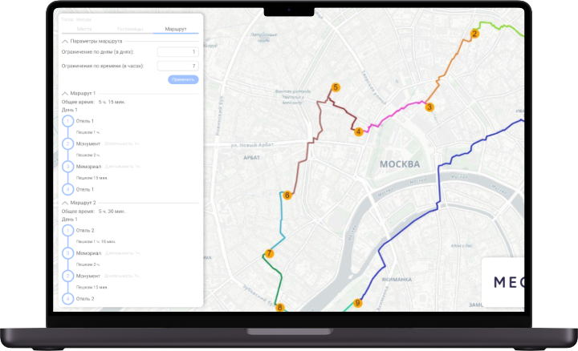
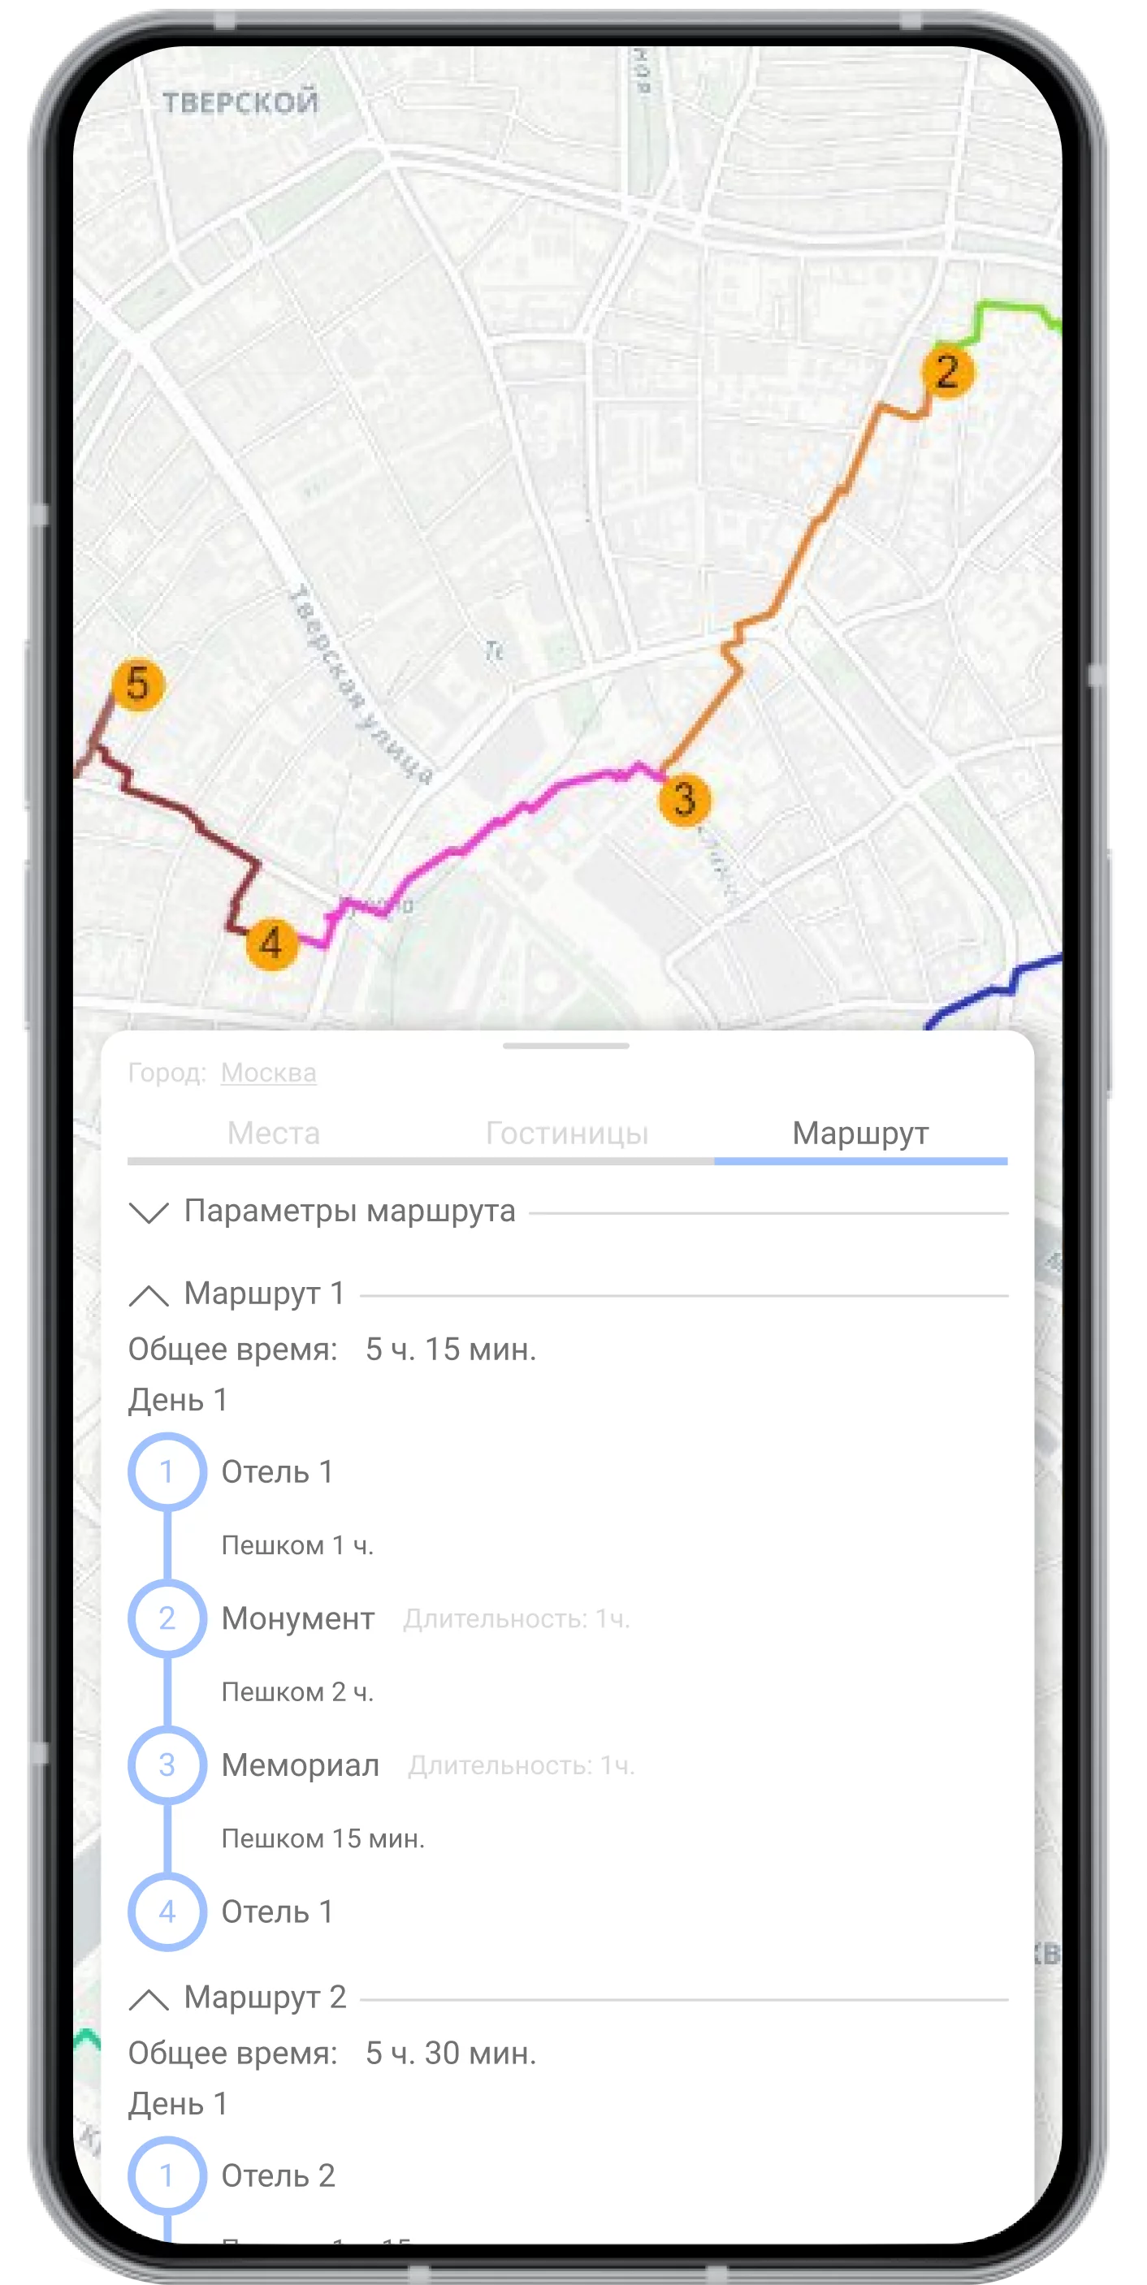
04 / Технология
Как это работает
Требования к достопримечательностям
Требования к гостинице
Бюджет на всю поездку
Продолжительность поездки
Временное ограничение на посещение мест

Slide 5
05 / Рынок в России
TAM
₽ 285.6 B
Услуги турагентств и туроператоров
+ Агрегаторы бронирования
https://www.fedstat.ru/indicator/59161
https://rosstat.gov.ru/storage/mediabank/turism_2023.pdf
SAM
₽ 43.2 B
Онлайн-тревел агентства и турфирмы, осуществляющие экскурсионную деятельность
https://telecomdaily.ru/news/2023/12/27/iaa-telecomdaily-rossiyskie-onlayn-servisy-pozvolyayut-sekonomit-do-20-50-pri-bronirovanii-otelya
https://shoppers.media/articles/14699_doliu-bookingcom-v-rossii-podelili-onlain-agregatory-i-priamye-bronirovaniia
SOM
₽ 570 M
7% от общего объема реализованного
туристического пакета населению
Услуги по перевозке, размещению, экскурсионное обслуживание, другие сопутствующие услуги
CAGR - 9.7%

Slide 6
06 / Бизнес-модель
Рынок | B2B – Туристические услуги | B2B – Гостиничные услуги
Клиенты | Турагентства | Гостиницы
Продукт | Конструктор туристических маршрутов | Рекомендательная система
Модель | Freemium | Комиссионная
Трафик | Социальные сети, Яндекс Директ, Партнёрства
Эффект | CAC = 1 200 руб., LTV = 3 849 руб., LTV/CAC Ratio = 3.2, Retention = 30%
Монетизация | Подписка 4 500 руб./мес. 10% с экскурсии | 10% с бронирования Продвижение в сервисе

Slide 7
07 / Конкуренция
 | Местечко | Tourselfer | Travelry | RussPass | WeGoTrip
Конструктор туристических маршрутов
Навигатор
Подбор подходящей гостиницы
Неограниченное количество туров
Календарь доступности объектов

Slide 8
08 / Финансовая модель
2025
2026
2027
2028
Выручка
₽ 6 M
₽ 22 M
₽ 101 M
₽ 322 M
Расходы
₽ 19 M
₽ 36 M
₽ 54 M
₽ 93 M
EBITDA
₽ -13 M
₽ -13 M
₽ 47 M
₽ 229 M
Чистый доход
₽ -13 M
₽ -14 M
₽ 37 M
₽ 189 M
Органический рост
+ партнёрства: 20%
Подписка для турагентств
Продвижение в сервисе
10% – экскурсии
10% – гостиницы
15% – экскурсии
15% – гостиницы
International Level
5% – билеты
₽ 800 – аудиогид (ср. стоимость)

Slide 9
09 / Достижения и Следующие шаги
 | 2024 | 2025 | 2026+
Продукт | Работа над MVP: «Местечко в Москве» | 10 городов Мобильное приложение GPS-трекер Интеграция с функциональным сервисом картографии | Реализация новых алгоритмов Услуга «Аудиогид» Прямое бронирование необходимых услуг
БизДев | Поиск партнёров Рынок и стратегия | Привлечение инвестиций Public Launch | Масштабирование и развитие сервиса
Другое | I место в Международной конференции с техническим решением «Местечко» Алгоритм внедрён в интегрированную систему управления логистики предприятия Более 500 тестов: медианная оптимизация решения 30%

Slide 10
10 / Инвестиции
Предложение инвестору
25% за ₽ 9 М на этапе Seed
Срок окупаемости – 3.5 года
Выход на международный рынок
Комплексное решение
План на 2025 год
Масштабирование штата сотрудников
Техническое оснащение
Продвижение
Раунд: Seed
Инвестиции
2025 г. [ ₽ 8.2 М ] : Разработка [ 6 М ] / Данные [ 0.7 М ] / Продвижение [ 1.5 М ]
2026 г. [ ₽ 18.8 М ] : Разработка [ 8 М ] / Данные [ 2.2 М ] / Продвижение [ 8.6 М ]

Slide 11
#TRAVELTECH
#TOURISTROUTE
#HOTEL
Спасибо
за внимание!
sukharev.d.a@mail.ru
@denis_sukharev
+7 923 484 83 65

